Slide 1



Slide 2

Evakuointi Helsingin kansainvälisellä koululla on ohi
Koulu evakuoitiin uhkaussoiton vuoksi Helsingissä - poliisi: uhkaus perätön
SPR perusti evakuoiduille suojapaikan Huhtasuon kirkkoon
- Suomen Punainen Risti SPR perusti Kanganlammen Muurainkujalta evakuoiduille asukkaille Huhtasuon kirkkoon suojapaikan. Poliisi pyysi SPR:ää perustamaan pisteen.
Koko vastaanottokeskus evakuoitiin yöllä
Vastaanottokeskus evakuoitiin tulipalon takia Tampereella
Notes:
Nämä otsikot ovat kolmen kuukauden sisällä olleet lehdissä. Meissä SPR ja Vapepa ihmisissä ne aiheuttavat pienen toiminnan kipinän ja alamme pohtimaan miten tilanteeseen on reagoitu, onko joku kaveri mahdollisesti ollut mukana auttamassa jne. Suuressa yleisössä ensimmäinen reaktio on usein pelästys ja huokaus, ettei onneksi koskettanut itseä tai läheisiä ja usein mieleen jää kytemään ajatus ”mitä jos tämä koskettaisikin minua tai läheisiäni?”. Siksi me harjoittelemme ja haluamme olla valmiita reagoimaan ja auttamaan kun pyyntö tulee sekä tässä harjoituksessa tukemaan nuorten ja perheiden valmiuksia niin yksilö- kuin yhteisötasollakin.

Slide 3
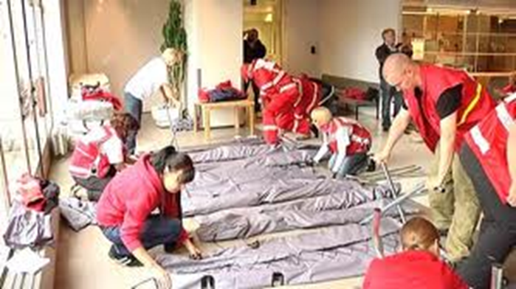
Alkupala pohdittavaksi pareittain
Mieti mikä poikkeustilanne omalla asuinalueellasi voisi johtaa kodeista evakuointiin?
Notes:
Annetaan minuutti aikaa keskustella pareittain aiheesta. Voidaan käydä lyhyesti läpi mitä ajatuksia syntyi.

Slide 4
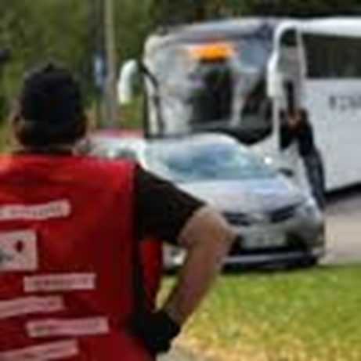
Tiedätkö miten sinun tulisi toimia tällaisessa tilanteessa? Tietävätkö perheenjäsenesi miten toimia?
Notes:
Annetaan toinen minuutti aikaa keskustella parin kanssa aiheesta. Ja voidaan käydä lyhyesti läpi mitä ajatuksia syntyi.

Slide 5



Jos kotoa pitäisi lähteä heti ja mukaan saisi ottaa vain yhden tavaran, mikä se olisi?
Notes:
Annetaan jälleen minuutti aikaa keskustella parin kanssa. Voidaan käydä lyhyesti läpi mitä ajatuksia syntyi.
Tämä ajatus on Äkkilähtöharjoituksen yksi punainen lanka, joka tulee näkymään myös markkinoinnissa.

Slide 6
Mistä kyse?
Punaisen Ristin valtakunnallinen valmiusharjoitus järjestetään 1-7.10.2016.
Harjoitella ja kehittää osastojen auttamisvalmiutta viranomaisten apuna evakuointitilanteessa
Tukea yläkouluikäisten nuorten ja heidän perheidensä valmiuksia toimia kriisitilanteissa.
Notes:
Äkkilähtö vahvistaa sitä valmiutta, johon olemme sitoutuneet. Pelkkä paperilla oleva valmius ei riitä, vaan valmiuden ylläpito vaatii harjoittelua ja valmiussuunnitelman päivittämistä.
Nuorten ja perheiden valmiuksien tukemista tapahtuu silloin, kun voimme tarjota heille tietoa, ajatuksia ja erityisesti kokemuksia valmiudesta.

Slide 7
Miksi kannattaa lähteä mukaan?
Äkkilähtö 2016 on vuoden suurin tapahtuma, jossa jokaisen vapaaehtoisen osaamista tarvitaan.
Tässä on mahdollisuus aktivoida osaston hiljaiset ja uudet vapaaehtoiset mukaan toimintaa.
Tässä on mahdollisuus saada uusi joukko innokkaita nuoria vapaaehtoisia mukaan toimintaan. JA…
Notes:
Äkkilähtö tukee Punaisen Ristin yleiskokouskauden tavoitteita joita ovat aktiivisten toimijoiden ja nuorisojäsenten tuplaus ja näiden tavoitteiden saavuttamisessa haluamme kaikki olla mukana!

Slide 8
Valmius koskee tositilanteessa kaikkia SPR työntekijöitä.
SPR ja Vapepa haluavat vahvistaa entisestään osaamistaan moniviranomaistilanteissa evakuoinnissa avustamisessa.
Notes:
Yleiskokouskauden tavoitteena on myös tehdä näkyväksi se, että haluamme olla tehokas auttaja –autamme onnettomuuksissa ja katastrofeissa.

Slide 9
Mitä voimme oppia menneestä?
Vastaanottokeskusten perustamiset, joissa kaikissa evakuointikeskuksen perusrunko (suoja, ruoka, terveydenhuolto, henkinen tuki jne)
Meillä on vapaaehtoisia!
Notes:
Jos katsomme muutaman kuukauden taaksepäin menneeseen syksyyn huomaamme, että moni meistä on jo saanut vahvaa pohjaa lähteä toteuttamaan Äkkilähtöharjoitusta, sillä vastaanottokeskuksen perustaminen tyhjästä sisältää ne samat elementit, joita tarvitaan evakuointikeskuksen perustamisessa. Myös VOKeissa olemme tehneet hienoa yhteistyötä muiden järjestöjen kanssa ja samaa haluamme jatkaa myös tässä harjoituksessa ja tätä myöten myös vahvistaa jo olemassa olevia yhteistyökumppanuuksia ja luoda uusia.
Meillä on mukana toiminnassa uusia innokkaita vapaaehtoisia sekä vieläkin heitä, jotka eivät ole päässeet toimintaan mukaan tai löytäneet sitä mielekästä toiminnanmuotoa. Äkkilähtö tarjoaa hienon mahdollisuuden tulla mukaan toimintaan!

Slide 10
Miten osastot pääsevät mukaan?
Osastojen puheenjohtajille ja valmiuden yhteyshenkilöille on lähetetty joulu- ja tammikuussa kirje, jossa tietoa harjoituksesta sekä ilmoittautumislinkki. Linkki on edelleen auki ja vielä ehtii hyvin ilmoittautua mukaan!
Notes:
Ilmoittautumislinkki löytyy myös Rednetistä Äkkilähtö 2016 sivuilta. Jokainen osasto ilmoittautuu kerran! Vaikka osasto tekisi yhteistyötä naapuriosaston kanssa, ilmoitetaan silti mukaan kaikki osallistuvat osastot, jotta saamme myös yhteenvetoon kaikki mukana olleet osastot.

Slide 11
Mitä osastoissa tapahtuu nyt
Osasto kertoo Äkkilähdön idean osaston vapaaehtoisille
Osasto esittelee Äkkilähdön idean koululle ja muille yhteistyökumppaneille (viranomaiset, yhteistyöjärjestöt)
Osasto suunnittelee, miten harjoituspäivä toteutetaan käytännössä
Osasto käy läpi osaston valmiussuunnitelmaa ja mitä siinä on sovittu evakuointikeskuksen perustamisesta viranomaisten tukena
Osasto sopii sidosryhmien kanssa kuinka evakuointikeskus perustetaan Äkkilähtö harjoituksessa
Notes:
Tärkeää on, että osasto ilmoittautuu sillä se laittaa jo ajatustyön käyntiin kohti suunnittelua ja toteutusta. Tukimateriaalia suunnittelusta toteutukseen löytyy Rednetistä Äkkilähtö 2016 sivuilta.

Slide 12
Mitä jos yläkoulu ei lähde mukaan
Ensisijaisesti yhteistyötahoiksi toivotaan yläkouluja
Jos yläkoulu ei lähde mukaan voi vaihtoehtoisesti miettiä paikallisia urheiluseuroja, nuorisoseuroja, yhtä luokka-astetta, VPK tms. ja kutsua yläkouluikäiset nuoret perheineen osallistumaan.
Notes:
Kuten sanottu, ensisijaisesti toivotaan yhteistyötahoksi yläkoulua, mutta myös muita vaihtoehtoja on jo osastojen sisällä löydetty, esim. yksi ikäluokka yläkoulusta, nuorisoseura, urheiluseura, VPK jne.

Slide 13
Mitä jos yläkoulu haluaa mukaan mutta ei lauantaina?
Ensisijaisesti harjoituspäiväksi suunnitellaan lauantai 1.10.2016, mutta osasto voi järjestää harjoituksen ajalla 1-7.10.2016.
Jos yläkoulu haluaa mukaan, mutta ei lauantaina voi osasto miettiä haluaako toteuttaa harjoituksen muuna päivänä. Myös muuta edellä esitettyä kohderyhmää voi miettiä.
Notes:
Kuten sanottu, ensisijaisesti toivotaan yhteistyötahoksi yläkoulua, mutta myös muita vaihtoehtoja on jo osastojen sisällä löydetty, esim. yksi ikäluokka yläkoulusta, nuorisoseura, urheiluseura, VPK jne.
Jos koulu haluaa mukaan mutta ehdottaa arkipäivää voi osasto miettiä miten toimia. Harjoituksen voi toteuttaa muunakin päivänä, mutta silloin jää paitsi mm. some-ja medianäkyvyydestä. Tästä kannattaa keskustella ja punnita vaihtoehtoja!

Slide 14
Miten saadaan viranomaiset mukaan?
Piiri ottaa yhteyttä alueviranomaisiin tiedottaakseen harjoituksesta ja pyytää, että alueviranomainen välittää tietoa eteenpäin omille paikallisille toimijoilleen.
Osasto ottaa yhteyttä paikallisiin kunnan toimijoihin tiedottaakseen harjoituksesta ja sopiakseen yhteistyöstä.
Notes:
On tärkeää olla ajoissa yhteydessä paikallisiin kunnan toimijoihin ja kertoa harjoituksesta. Jos paikalliset toimijat eivät pääse käytännössä mukaan harjoitukseen olisi kuitenkin hyvä käydä esim. karttaharjoituksena yhdessä läpi mikä rooli kunnan toimijoilla on tässä tilanteessa ja pohtia eri toimijoiden rooleja ja yhteistyötä.

Slide 15
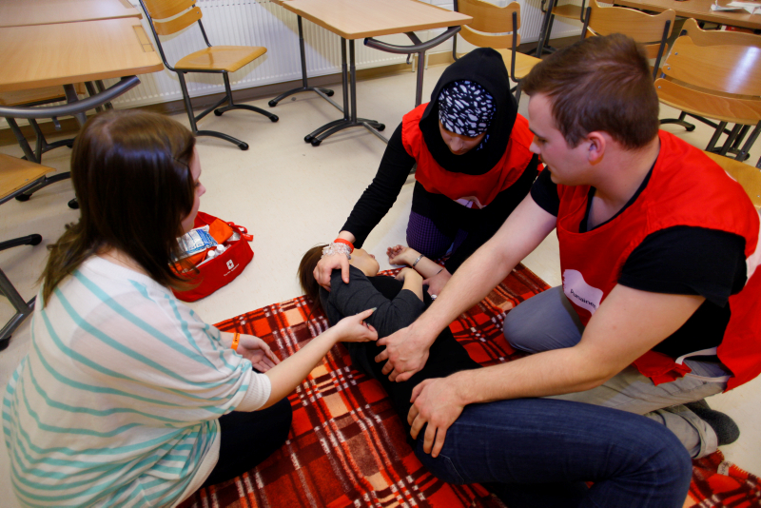
Mistä saadaan lisätietoa?
RedNetissä on omat Äkkilähtö 2016 sivut, jotka toimivat virallisena tiedotuskanavana https://rednet.punainenristi.fi/akkilahto
Projektipäällikkö Petra Alijärvi
petra.alijarvi@punainenristi.fi,
p. 020 7012176.
Kuva: Laura Kotila
Notes:
Rednet toimii harjoituksen virallisena tiedotuskanavana ja sinne päivitetään ja lisätään materiaalia, joten siellä kannattaa vierailla tasaiseen tahtiin. Jos kysymyksiin ei löydy sieltä vastausta voi olla yhteydessä joko piiriin tai projektipäällikköön. Ennen harjoituksen suunnittelun aloittamista kannattaa lukea materiaali läpi!

Slide 16
KIITOS!

